Slide 1

Manosfeer
Kieresoe
Lucy Reijnen
2026

Slide 2

Manosfeer

Slide 3
Influencers goed of fout?
Nut:
Gerichte inspiratie: Ze kunnen je stimuleren om actie te ondernemen, zoals regelmatiger sporten, bewuster eten of structuur aanbrengen in je dag.
Toegankelijke kennis: Ze vertalen ingewikkelde thema’s, van financiën tot mentale gezondheid, naar korte, begrijpelijke video’s.
Verbinding: Ze creëren community's rondom specifieke interesses.
Maar:
Influencers kunnen ideeën geven maar het is belangrijk om zelf keuzes te maken.
Haal inspiratie online maar bepaal uiteindelijk zelf wat bij jou past.
Blijf kritisch.

Slide 4
Soorten influencers
Soort influencer | Waar gaat de content over? | Positieve kant | Mogelijk risico
Lifestyle-influencers | Dagelijks leven, reizen, mode, routines | Inspiratie en entertainment | Vergelijkingsdruk
Manosfeer influencers | Mannelijkheid, status, relaties, discipline | Zelfvertrouwen en motivatie | Stereotypes en extreme ideeën
Self-improvement influencers | Discipline, sport, succes, productiviteit | Motivatie en structuur | Prestatiedruk
Entertainment influencers | Humor, gaming, challenges, memes | Ontspanning en plezier | Aandacht zoeken / online trends kopiëren
Beauty-influencers | Uiterlijk, make-up, verzorging | Creativiteit en tips | Onzekerheid over uiterlijk

Slide 5
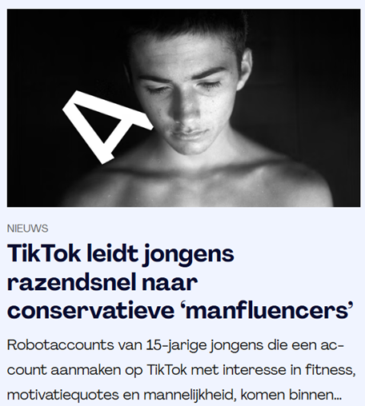
Manosfeer
verzamelnaam voor sociale media, podcasts en platforms die zich richten op jongens en mannen.
Influencers binnen deze wereld bereiken miljoenen jongeren via TikTok, YouTube en Instagram.

Slide 6
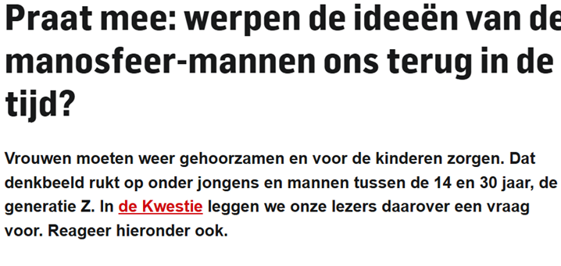
Content manosfeer influencers
Self-improvement:
focus op discipline, sport, mentale weerbaarheid, succes en zelfstandigheid.
Ideologische kant:
sterke kritiek op moderne genderrollen, feminisme en de huidige maatschappij, vaak met zwart-witbeelden over mannen en vrouwen.

Slide 7
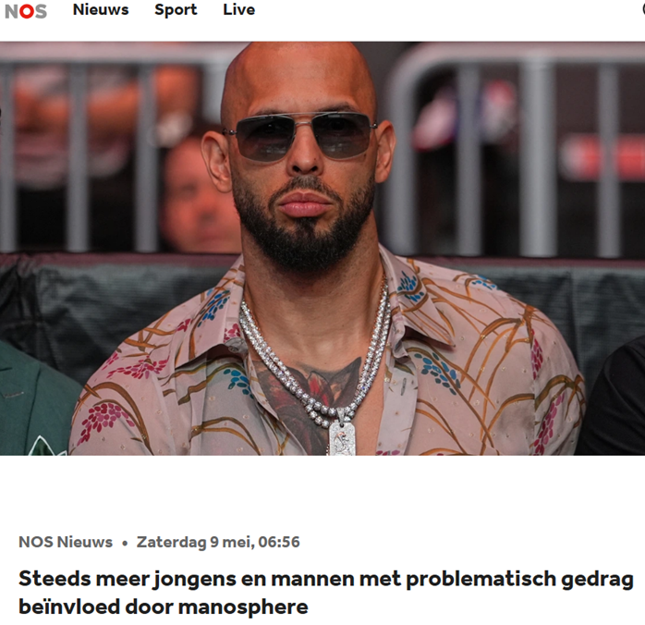
aantrekkingskracht
Duidelijke boodschappen
Succesbeelden
Grappige of extreme filmpjes
Sterke online persoonlijkheden
Sociale media-algoritmes versterken
Vergelijkbare content verschijnt steeds opnieuw
Er ontstaat een eenzijdige online omgeving

Slide 8
Content manosfeer influencers
"Wij versus Zij"
Ze beweren dat zij de enige waarheid spreken en dat de rest (school, media, ouders) liegt.
“De Echokamer”
Door de algoritmes zien jongeren steeds dezelfde extreme meningen, waardoor ze gaan geloven dat "iedereen" zo denkt.
"Echte Vrijheid"
Strikte handleidingen: Ze beloven "vrijheid", maar eisen dat je je precies zo kleedt, gedraagt en praat als zij.
“Angst en onzekerheid"
Ze maken jongeren onzeker over geld, hun status of uiterlijk en verkopen vervolgens zélf de oplossing.

Slide 9
"De Matrix"
De Matrix is de maatschappij die er op is ingericht om:
Je “arm, zwak en gehoorzaam” te houden
De overheid, scholen, de media, grote techbedrijven en sociale media werken samen
Ze creëren een “nep-werkelijkheid”
Het doel van de Matrix:
zorgen dat jij netjes naar school gaat
een saaie 9-tot-5-baan neemt
belasting betaalt
nooit echt rijk of vrij wordt

Slide 10
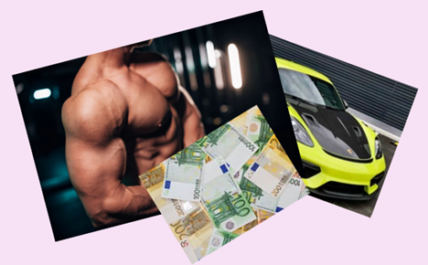
"Ontsnappen uit de Matrix"
Influencers zeggen dat ze je helpen om te "ontsnappen“.
Je moet breken met de normale regels van de maatschappij:
Financiële onafhankelijkheid: Heel veel geld verdienen (vaak via hún producten of hún online cursussen), zodat je geen baas meer nodig hebt.
Fysieke kracht: Extreem veel sporten en mentaal onbreekbaar worden.
Kritisch zijn op alles: Geen overheersende meningen of regels meer geloven (behalve die van de influencer zelf).

Slide 11
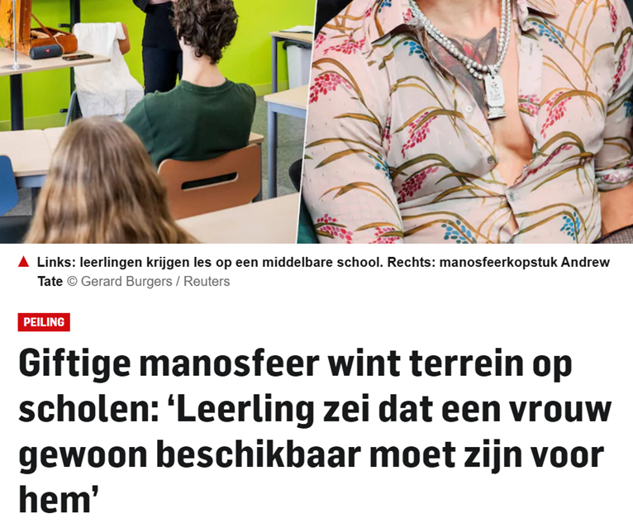

Slide 12

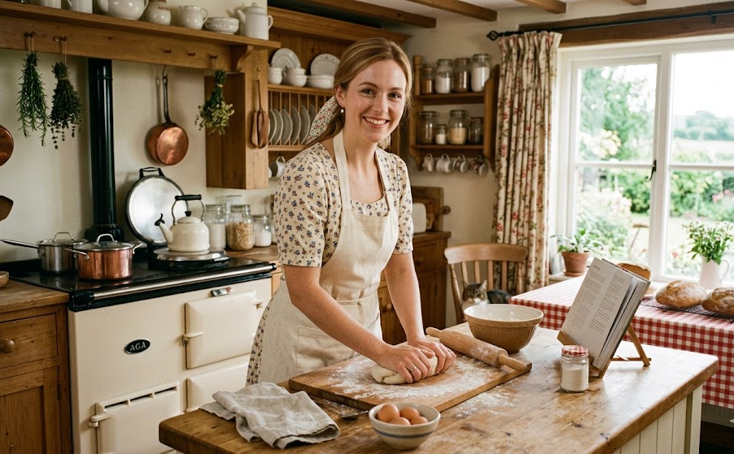
Giftige manosfeer
Kan leiden tot:
Meer zwart-witdenken
Druk om altijd stoer, sterk of populair te zijn
Denken dat emoties tonen zwak is
Stereotypen over jongens en meisjes
Terug naar traditionele rolverdeling
De man als dominante leider en de vrouw in een ondersteunende rol

Slide 13
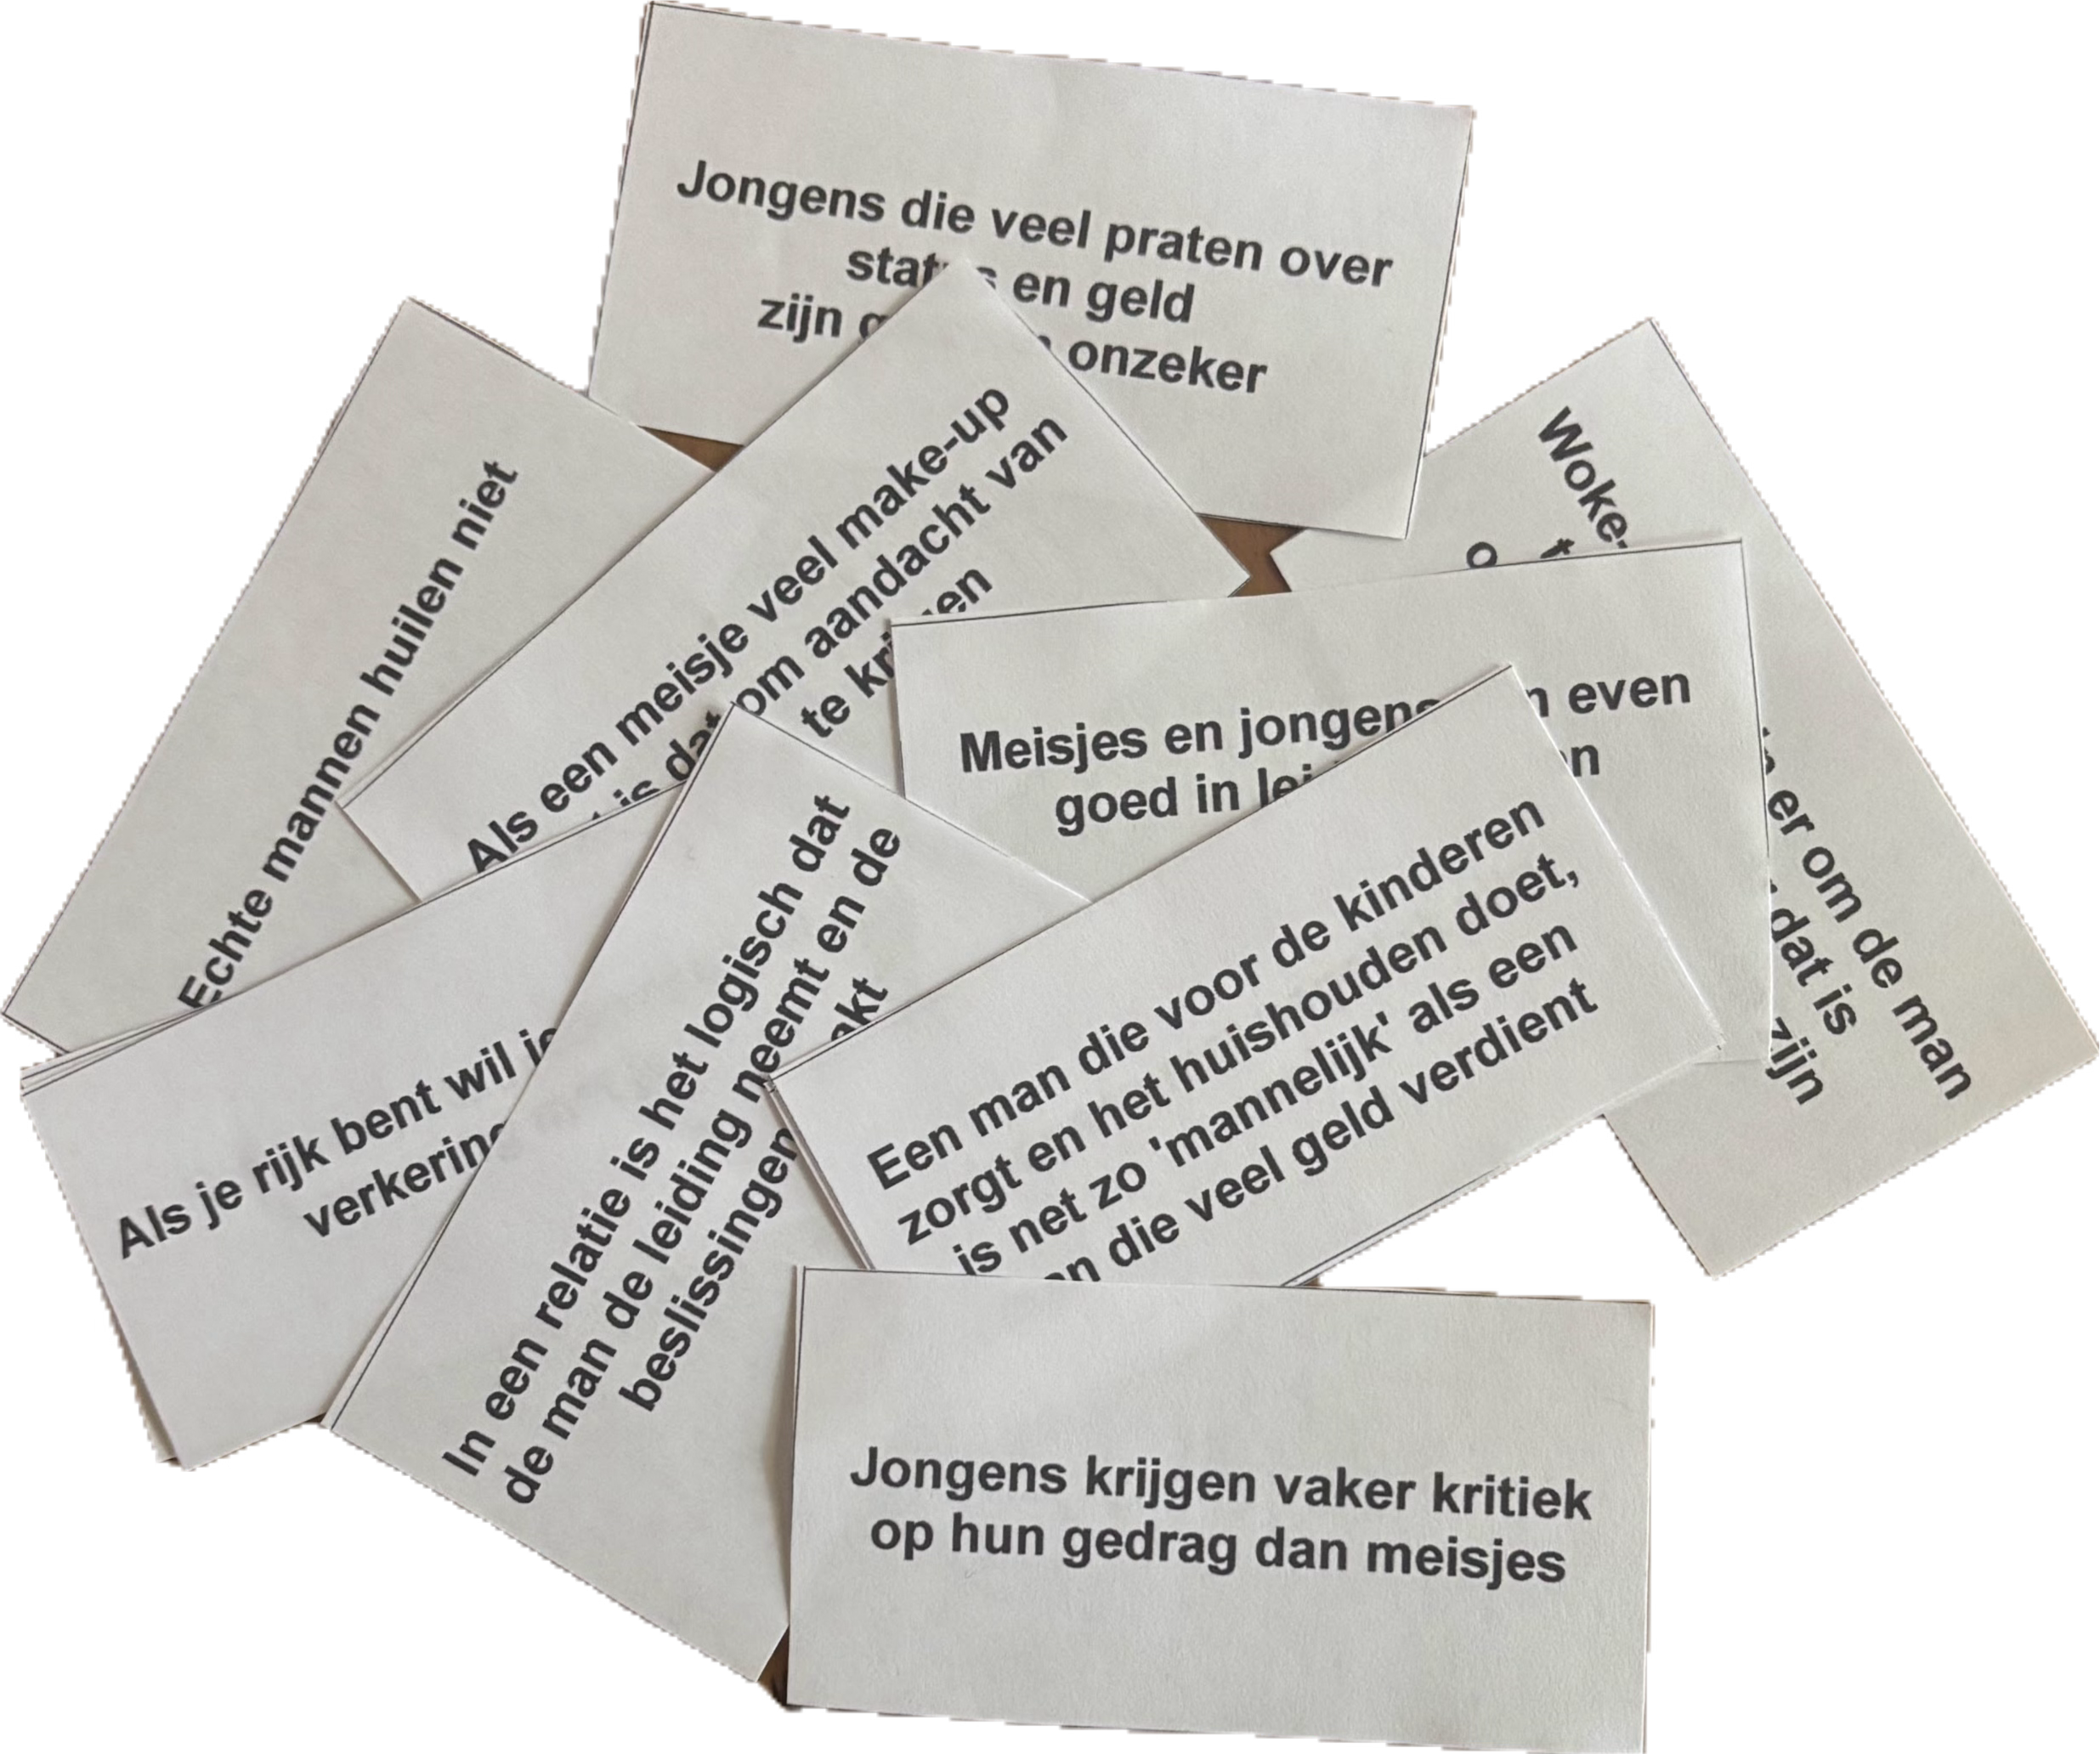
Sociale media
Extreme meningen krijgen veel aandacht
Blijf kritisch nadenken
Ga respectvol met elkaar om
Geloof niet meteen alles wat online staat
Dus:

Slide 14
Bronnen
NJI. (2026, 5 15). De impact van de manosfeer. Opgehaald van NJI: https://www.nji.nl/kennis/radicalisering/de-impact-van-de-manosphere
Onderzoek naar invloed manosphere. (2026). Opgehaald van School en veiligheid: https://www.schoolenveiligheid.nl/news/onderzoek-manosphere-onderwijs/
Ribeiro, M. H. (2020). The Evolution of the Manosphere Across the Web. The Evolution of the Manosphere Across the Web.
Reijnen, L. (2026). Manosfeer. Opgehaald van Kieresoe: https://www.kieresoe.nl/wp-content/uploads/2026/05/De-manosphere-artikel.pdf

